Slide 1

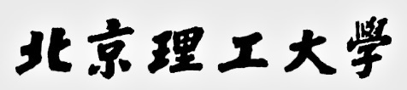
汉语分词研究
主讲人：秦博文、金瑞、朱远武
2018年10月

Slide 2
一、汉语分词概述
二、汉语分词算法
二、中文分词工具测评

Slide 3
汉语分词概述
1
汉语分词定义
2
3
汉语分词难点
4
汉语分词原因
汉语分词研究现状

Slide 4
汉语分词概述
1.什么是汉语分词？
汉语以字为基本书写单位，词语之间没有明显的区分标记。
汉语分词，指的是将一个汉字序列切分成一个个单独的词。
通俗地讲，就是要由机器在中文文本中词与词之间加上标记。
输入：
我是学生。
输出：
我/是/学生/。

Slide 5
汉语分词概述
研究背景
2.为什么要分词？
1
分词作用
2

Slide 6
研究背景
计算机发展
数据、信息处理
知识处理、语言文字信息处理
中文信息处理技术重要性
①渗透到计算机应用的各个领域（计算机网络、数据库技术、软件工程等}
②得到国家重视，解决中文信息的处理技术成为我国信息化进程中的“必决之役，必胜之战”。
基础性关键工作
汉语自动分词

Slide 7
分词作用
英文
Knowledge is power
单词之间有空格，很容易进行词语匹配
中文的语义与字词的搭配关系
南京市/长江大桥
南京市长/江大桥
词的正确切分是进行中文文本处理的必要条件

Slide 8
分词作用
互联网绝大多数应用都需要分词，典型应用实例如下：
分词应用
汉字处理：拼音输入法、手写识别、简繁转换…
信息检索：Google、Baidu…
内容分析：机器翻译、广告推荐、内容监控…
语音处理：语音识别、语音合成…
…

Slide 9
汉语分词概述
分词难点
歧义无处不在
交集歧义（多种切分交织在一起）
对于汉字串ABC,AB、BC同时成词
例：结合/成，结/合成；
内塔尼亚胡说的确实在理
组合歧义
对于汉字串AB,A、B、AB同时成词
例：这个人/手上有痣
公司缺人手
混合型歧义
同时包含交叉型歧义和组合型歧义
例：这样的/人/才能/经受住考验
这样的/人才/能/经受住考验
这样的/人/才/能/经受住考验
据统计交集型歧义字段约占全部歧义字段的85%-90%

Slide 10
汉语分词概述
分词难点
歧义无处不在
真歧义
歧义字段在不同的语境中确实有多种切分形式
例：这块/地/面积/还真不小
地面/积/了厚厚的雪
伪歧义
歧义字段单独拿出来看有歧义，但在所有真实语境中，仅有一种切分 形式可接受
例：挨/批评（√） 挨批/评（×）
对于交集型歧义字段，真实文本中伪歧义现象远多于真歧义现象

Slide 11
汉语分词概述
分词难点
新词（未登录词）层出不穷
实体名词和专有名词
中国人名：李明、张三、老王等
中国地名：三义庙、中关村、白沟等
翻译人名：奥巴马、布什、科比、梅西
翻译地名：阿尔卑斯山、新奥尔良、洛杉矶
机构名： 联想集团、国际卫生组织 华为
商标字号：非常可乐 同仁堂
专业术语和新词语
专业术语：万维网、主机板、模态、逻辑、贝叶斯算法
缩略词 ：三个代表 、打假、计生办
新词语 ：卡拉OK

Slide 12
汉语分词概述
分词难点
未登录词识别
未登录词识别困难
（1）未登录词没有明确边界，缺少英语中的分隔符、大小写、词的形态、冠词等语法信息
例：张掖市民乐县
（2）许多未登录词的构成单元本身可以独立成词
例：张建国
（3）呈现一定的句法结构
例：好又多、我爱我家房地产经纪公司
通常每一类未登录词都要构造专门的识别算法
识别依据
内容构成规律（用字规律）
外部环境（上下文）

Slide 13
汉语分词概述
分词难点
未登录词识别现状
较成熟
中国人名、译名、中国地名
较困难
商标字号、机构名
很困难
专业术语、缩略词、新词语

Slide 14
汉语分词概述
分词难点
普通词与未登录词互用
高明表演真好（演员）/他的表演很高明
汪洋到洞庭湖看到一片汪洋
普通词与未登录词交织在一起
克林顿对内塔尼亚胡说
胡锦涛听取龚学平等同志的汇报

Slide 15
汉语分词概述
汉语分词研究现状
研究队伍
目前研究中文分词的大多是科研院校，清华、北大、中科院、北京语言学院、东北大学、IBM研究院、微软中国研究院等都有自己的研究队伍，而真正专业研究中文分词的商业公司除了海量科技以外，几乎没有了。
分词准确率超过99%，业界最好
搜索引擎中的汉语分词
Google的中文分词技术采用的是美国一家名叫 Basis Technology的公司提供的中文分词技术，百度使用的是自己公司开发的分词技术，中搜使用的是国内海量科技提供的分词技术。

Slide 16
汉语分词概述
汉语分词研究现状
常见项目
SCWS
Hightman开发的一套基于词频词典的机械中文分词引擎，它能将一整段的汉字基本正确的切分成词。采用的是采集的词频词典，并辅以一定的专有名称，人名，地名，数字年代等规则识别来达到基本分词，经小范围测试大概准确率在 90% ~ 95% 之间，已能基本满足一些小型搜索引擎、关键字提取等场合运用。
ICTCLAS
最早的中文开源分词项目之一，ICTCLAS在国内973专家组组织的评测中活动获得了第一名，在第一届国际中文处理研究机构SigHan组织的评测中都获得了多项第一名。ICTCLAS3.0分词速度单机996KB/s，分词精度98.45%。

Slide 17
汉语分词概述
汉语分词研究现状
汉语分词算法分类
基于词典的分词方法
优点：分词速度快、效率高，相对容易实现。
缺点：有局限性，词典不可能囊括所有词语；不能对歧义问题进行处理。
基于统计的分词方法
相邻的字同时出现的次数越多，就越有可能构成一个词。
优点：具有较好的歧义识别能力，可用于系统自动识别新词
缺点：对常用词的识别精度差，时空开销大，并且会识别出非词语但出现频率较高的字符串。
例如：“这一”、“之一”、“有的”等
基于理解的分词方法
其基本思想就是在分词的同时进行句法、语义分析，利用句法信息和语义信息来处理歧义现象。

Slide 18
汉语分词算法
1
2
3
基于隐马模型的算法
4
基于神经网络的算法
基于统计模型的算法
基于机械匹配的算法

Slide 19
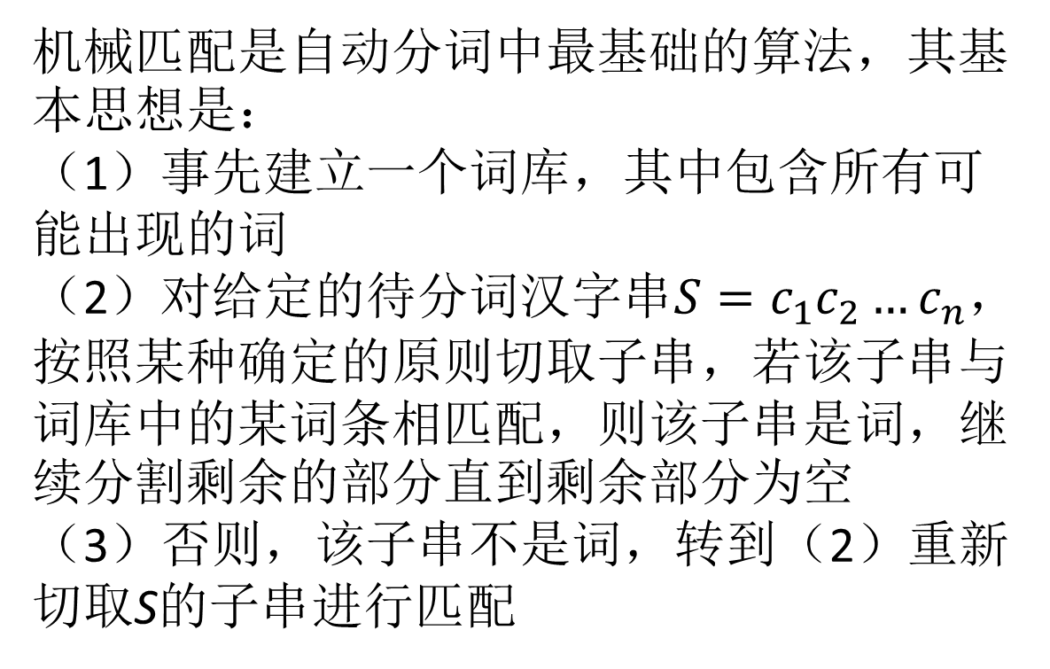
汉语分词算法
基于机械匹配的算法
机械匹配是自动分词中最基础的算法，其基本思想是：
（1）事先建立一个词库，其中包含所有可能出现的词
（2）对给定的待分词汉字串$S=c_{1}c_{2}…c_{n}$，按照某种确定的原则切取子串，若该子串与词库中的某词条相匹配，则该子串是词，继续分割剩余的部分直到剩余部分为空
（3）否则，该子串不是词，转到（2）重新切取S的子串进行匹配

Slide 20
汉语分词算法
基于机械匹配的算法
正向最大匹配法
逆向最大匹配法
双向扫描法
N-最短路径法

Slide 21
汉语分词算法
基于机械匹配的算法
正向最大匹配法
(1)令i=0,当前指针pi指向输入字串的 初始位置,执行下面的操作:
(2) 计算当前指针pi到字串末端的字 数(即未被切分字串的长度)n,如果 n =1,转(4),结束算法。否则,令m=词典 中最长单词的字数, 如果n<m, 令 m=n;
(3)从当前pi 起取m个汉字作为词wi,判断:
(a) 如果wi确实是词典中的词,则在wi后添加一个切分标志,转 (c);
(b) 如果wi不是词典中的词且wi的长度大于1,将wi 从右端去掉 一个字,转(a)步;否则(wi的长度等于1),则在wi后添加一个切分 标志,将wi作为单字词添加到词典中,执行 (c)步;
(c) 根据wi的长度修改指针pi 的位置,如果pi指向 字串末端,转 (4),否则, i=i+1,返回 (2);
(4) 输出切分结果,结束分词程序。

Slide 22
汉语分词算法
基于机械匹配的算法
正向最大匹配法（Forward MM, FMM）
词典
例：假设词典中最长单词的字数为 3
输入字串：南京市长江大桥
切分过程：南京市/长江大桥
南京市/长江/大桥
南京市/长江/大桥/
南京
南京市
长江
江
大桥
市长
Max_len = 3

Slide 23
汉语分词算法
基于机械匹配的算法
逆向最大匹配法（Backward MM, BMM）
词典
例：假设词典中最长单词的字数为 3
输入字串：南京市长江大桥
切分过程：南京市长江/大桥
南京市/长江/大桥
/南京市/长江/大桥
南京
南京市
长江
江
大桥
市长
Max_len = 3

Slide 24
汉语分词算法
基于机械匹配的算法
双向扫描法（Bi-directional MM，DMM）
词典
研究生
生物
化学
他
是
的
例：假设词典中最长单词的字数为 3
输入字串：他是研究生物化学的
FMM 切分结果：
他/是/ 研究生/ 物/化学/的/
BMM 切分结果：
他/是/研究/生物/化学/的/
Max_len = 3

Slide 25
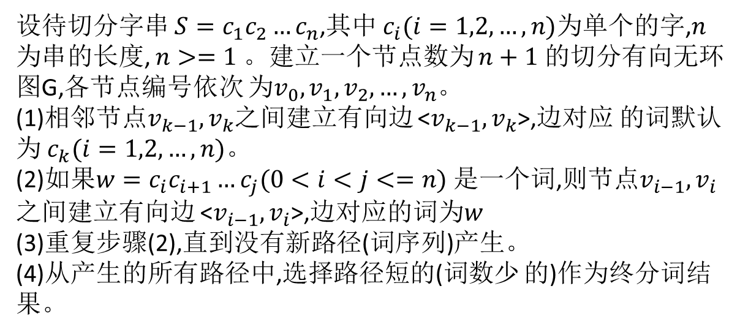
汉语分词算法
基于机械匹配的算法
N-最短路径法
设待切分字串 $S=c_{1}c_{2}…c_{n}$,其中 $c_{i}(i=1,2,…,n)$为单个的字,$n$为串的长度, $n>=1$。建立一个节点数为 $n+1$ 的切分有向无环图G,各节点编号依次 为$v_{0},v_{1},v_{2},…,v_{n}$。
(1)相邻节点$v_{k−1},v_{k}$之间建立有向边 <$v_{k−1},v_{k}$>,边对应 的词默认为 $c_{k}(i=1,2,…,n)$。
(2)如果$w=c_{i}c_{i+1}…c_{j}(0<i<j<=n)$是一个词,则节点$v_{i−1},v_{i}$之间建立有向边 <$v_{i−1},v_{i}$>,边对应的词为$w$
(3)重复步骤(2),直到没有新路径(词序列)产生。
(4)从产生的所有路径中,选择路径短的(词数少 的)作为终分词结果。

Slide 26
汉语分词算法
基于机械匹配的算法
N-最短路径法
例：今天下午休息
设所有边长为1，且每个相邻的双字之间都是在词典中的词，“今天”，“天下”，“下午”等。则可以构建如下有向图
今
天
下
午
休
息
然后根据Dijkstra算法计算路径长度，可以得到结果

Slide 27
汉语分词算法
基于机械匹配的算法
N-最短路径法
序号 | 分词结果 | 路径长度
1 | 今天/下/午/休息/ | 4
2 | 今/天/下午/休息/ | 4
3 | 今/天/下/午/休息/ | 5
4 | 今/天/下/午休/息/ | 5
5 | 今/天/下午/休/息/ | 5
6 | 今/天下/午休/息/ | 4
7 | 今天/下午/休息/ | 3

Slide 28
汉语分词算法
基于机械匹配的算法
优点:
程序简单易行,开发周期短；
仅需要很少的语言资源(词表),不需要任何词法、句法、语义资源，因此，分解效率高。
缺点:
歧义消解的能力差：链接为奇数的交集型歧义，无法发现组合型歧义；
切分正确率不高,一般在95%左右。

Slide 29
汉语分词算法
基于统计模型的算法
基于统计的分词方法摒弃了词典，其基本步骤如下：
（1）加载大规模中文语料集
（2）训练语言模型
（3）进行中文分词
其中的大规模语料集指的是包含大规模（一般最低在十万数量级以上）的中文句子的文档。

Slide 30
汉语分词算法
基于统计模型的算法
N元语言模型
互信息模型
最大熵模型

Slide 31
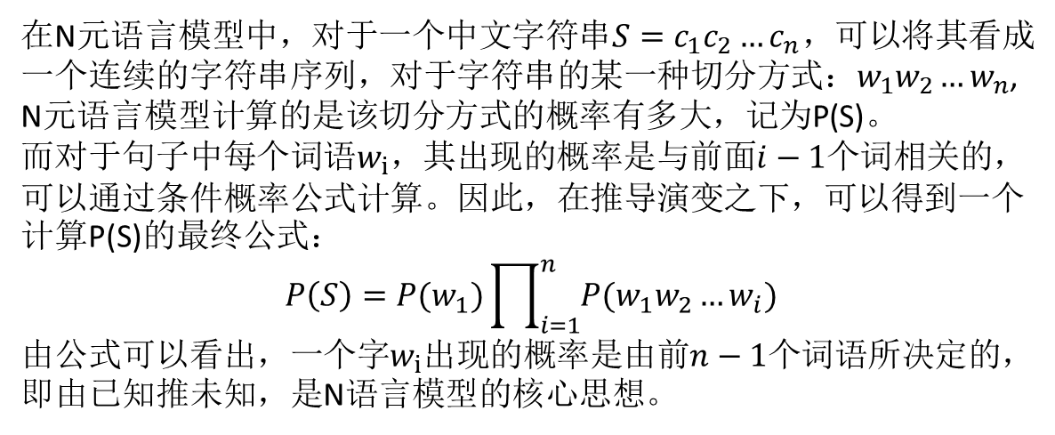
汉语分词算法
基于统计模型的算法
N元语言模型
在N元语言模型中，对于一个中文字符串$S=c_{1}c_{2}…c_{n}$，可以将其看成一个连续的字符串序列，对于字符串的某一种切分方式：$w_{1}w_{2}…w_{n}$, N元语言模型计算的是该切分方式的概率有多大，记为P(S)。
而对于句子中每个词语$w_{i}$，其出现的概率是与前面$i−1个$词相关的，可以通过条件概率公式计算。因此，在推导演变之下，可以得到一个计算P(S)的最终公式：
$$P\left(S\right)=P(w_{1})\prod_{i=1}^{n}{P(w_{1}w_{2}…w_{i})}$$
由公式可以看出，一个字$w_{i}出现$的概率是由前$n−1个$词语所决定的，即由已知推未知，是N语言模型的核心思想。

Slide 32
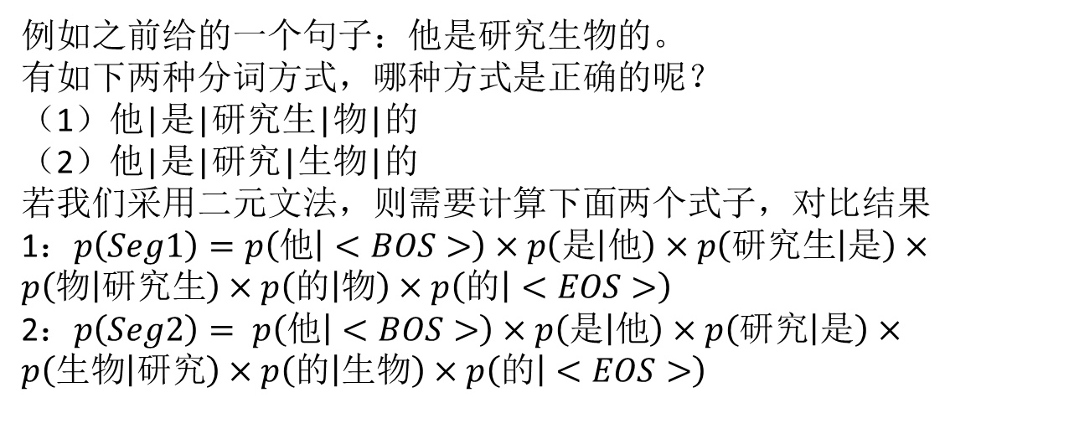
汉语分词算法
基于统计模型的算法
N元语言模型
例如之前给的一个句子：他是研究生物的。
有如下两种分词方式，哪种方式是正确的呢？
（1）他|是|研究生|物|的
（2）他|是|研究|生物|的
若我们采用二元文法，则需要计算下面两个式子，对比结果
1：$p\left(Seg1\right)=p\left(他 | <BOS>\right)×p\left(是 | 他\right)×p\left(研究生 | 是\right)×p\left(物 | 研究生\right)×p\left(的 | 物\right)×p\left(的 | <EOS>\right)$
2：$p\left(Seg2\right)= p\left(他 | <BOS>\right)×p\left(是 | 他\right)×p\left(研究 | 是\right)×p\left(生物 | 研究\right)×p\left(的 | 生物\right)×p\left(的 | <EOS>\right)$

Slide 33
汉语分词算法
基于统计模型的算法
N元语言模型
优点:
减少了很多手工标注的工作;
在训练语料规模足够大和覆盖领域足够多时,可以获得较高的切分正确率。
缺点:
训练语料的规模和覆盖领域不好把握;
计算量较大。

Slide 34
汉语分词算法
基于统计模型的算法
互信息模型
N元语言模型中用到了大规模语料库，那么有一个必须要解决的问题就是如何用语料库训练出来一个词典。
互信息解决的就是这样一个问题。它根据语料库中字与字的“紧密”程度来判断其组合是否为词语：如果两个字总是紧挨着出现，那么这两个字在很大程度上就可以判定为是一个中文词语，如果两个字没有相邻出现过或者只是偶尔相邻出现了一次或者几次，那么基本就可以判定这两个字不能组成一个词语。

Slide 35
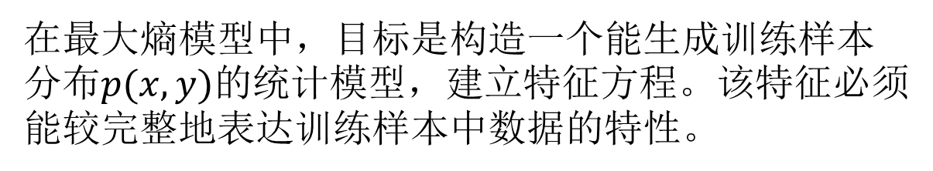
汉语分词算法
基于统计模型的算法
最大熵模型
在最大熵模型中，目标是构造一个能生成训练样本分布$p(x,y)的$统计模型，建立特征方程。该特征必须能较完整地表达训练样本中数据的特性。

Slide 36
汉语分词算法
基于统计模型的算法
最大熵模型
我们以英汉翻译为例：对于英语中的“take”，它对应汉语的翻译有：
(t1)“抓住”：The mother takes her child by the hand.母亲抓住孩子的手。
(t2)“拿走”：Take the book home. 把书拿回家。
(t3)“乘坐”：to take a bus to work. 乘坐公共汽车上班。
(t4)“量”：Take your temperature. 量一量你的体温。
(t5)“装”：The suitcase wouldn’t take another thing. 这个衣箱不能装别的东西了。
(t6)“花费”：It takes a lot of money to buy a house. 买一所房子要花一大笔钱。
(t7)“理解、领会”：How do you take this package? 你怎么理解这段话？

Slide 37
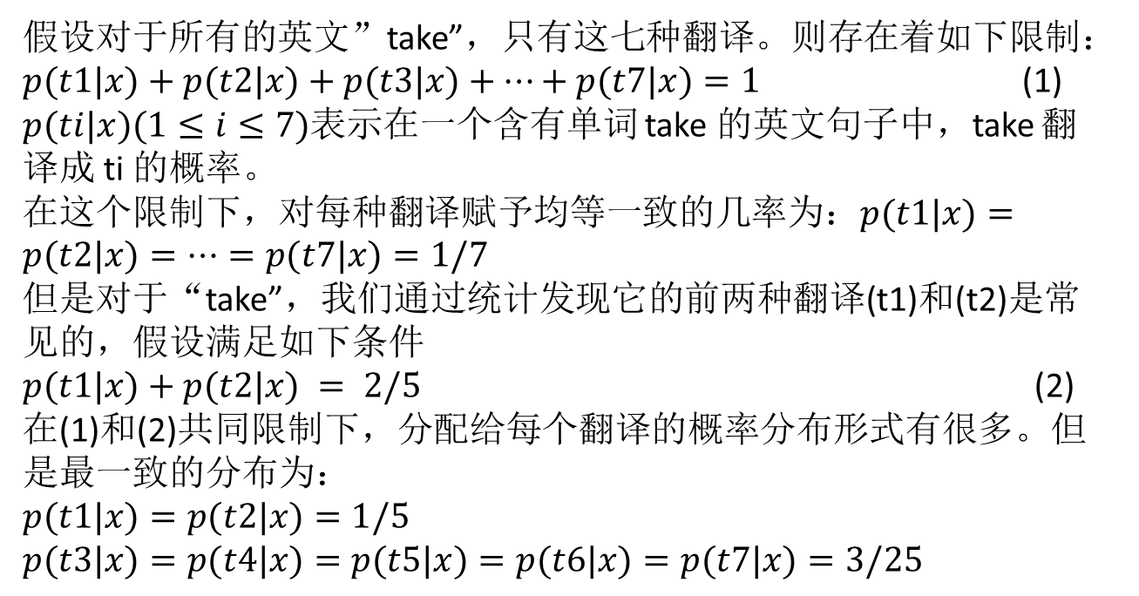
汉语分词算法
基于统计模型的算法
最大熵模型
假设对于所有的英文”take”，只有这七种翻译。则存在着如下限制： $p(t1|x)+p(t2|x)+p(t3|x)+…+p(t7|x)=1$ (1)
$p(ti|x)(1≤i≤7)$表示在一个含有单词 take 的英文句子中，take 翻译成 ti 的概率。
在这个限制下，对每种翻译赋予均等一致的几率为：$p(t1|x)=p(t2|x)=…=p(t7|x)=1/7$
但是对于“take”，我们通过统计发现它的前两种翻译(t1)和(t2)是常见的，假设满足如下条件
$p(t1|x)+p(t2|x) = 2/5$ (2)
在(1)和(2)共同限制下，分配给每个翻译的概率分布形式有很多。但是最一致的分布为：
$$p(t1|x)=p(t2|x)=1/5$$
$$p(t3|x)=p(t4|x)=p(t5|x)=p(t6|x)=p(t7|x)=3/25$$

Slide 38
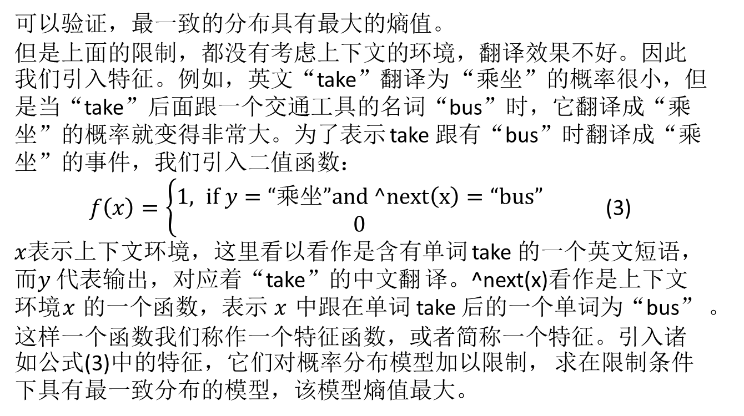
汉语分词算法
基于统计模型的算法
最大熵模型
可以验证，最一致的分布具有最大的熵值。
但是上面的限制，都没有考虑上下文的环境，翻译效果不好。因此我们引入特征。例如，英文“take”翻译为 “乘坐”的概率很小，但是当“take”后面跟一个交通工具的名词“bus”时，它翻译成“乘坐”的概率就变得非常大。为了表示 take 跟有“bus”时翻译成“乘坐”的事件，我们引入二值函数：
$f\left(x\right)=\left\{\begin{aligned}1, if y=“乘坐”and ^next\left(x\right)=“bus” \\ &0\end{aligned}\right.$ (3)
$x$表示上下文环境，这里看以看作是含有单词 take 的一个英文短语，而$y$代表输出，对应着“take”的中文翻 译。^next(x)看作是上下文环境$x$的一个函数，表示$x$中跟在单词 take 后的一个单词为“bus” 。这样一个函数我们称作一个特征函数，或者简称一个特征。引入诸如公式(3)中的特征，它们对概率分布模型加以限制， 求在限制条件下具有最一致分布的模型，该模型熵值最大。

Slide 39
汉语分词算法
基于隐马模型的算法
隐马模型（Hidden Markov Model；HMM）是经典的描述随机过程的统计方法，在自然语言处理中得到了广泛的应用。
举一个经典的例子：一个东京的朋友每天根据天气{下雨，天晴}决定当天的活动{公园散步,购物,清理房间}中的一种，我每天只能在twitter上看到她发的推“啊，我前天公园散步、昨天购物、今天清理房间了！”，那么我可以根据她发的推特推断东京这三天的天气。在这个例子里，显状态是活动，隐状态是天气。

Slide 40
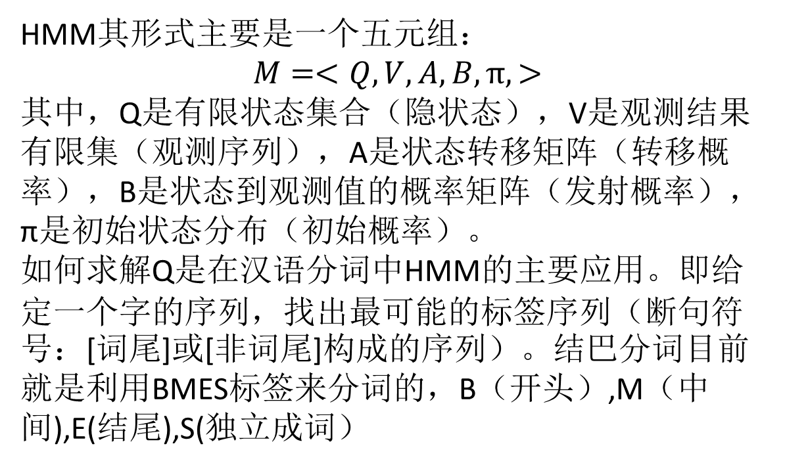
汉语分词算法
基于隐马模型的算法
HMM其形式主要是一个五元组：
$$M=<Q,V,A,B,π, >$$
其中，Q是有限状态集合（隐状态），V是观测结果有限集（观测序列），A是状态转移矩阵（转移概率），B是状态到观测值的概率矩阵（发射概率），π是初始状态分布（初始概率）。
如何求解Q是在汉语分词中HMM的主要应用。即给定一个字的序列，找出最可能的标签序列（断句符号：[词尾]或[非词尾]构成的序列）。结巴分词目前就是利用BMES标签来分词的，B（开头）,M（中间),E(结尾),S(独立成词）

Slide 41
汉语分词算法
基于深度学习的汉语分词算法
特点
向量化原子特征作为输入
学习原子特征和上下文的表示
更有效的刻画长距离句子信息

Slide 42
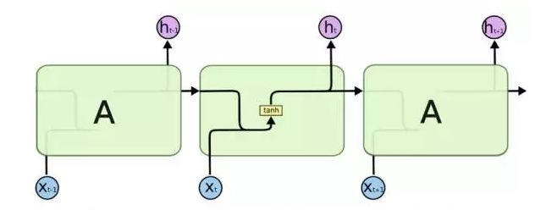
汉语分词算法
RNN

Slide 43
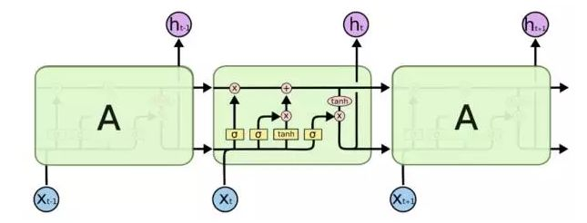
汉语分词算法
LSTM

Slide 44
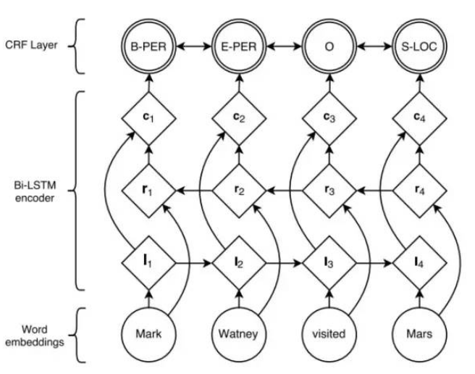
汉语分词算法
字嵌入+Bi-LSTM+CRF

Slide 45
中文分词工具测评
4个常见的分词工具
哈工大LTP
中科院计算所NLPIR
清华大学THULAC
jieba

Slide 46
中文分词工具测评
测试数据集
SIGHAN Bakeoff 2005 MSR, 560KB
SIGHAN Bakeoff 2005 PKU, 510KB
人民日报 2014, 65MB

Slide 47
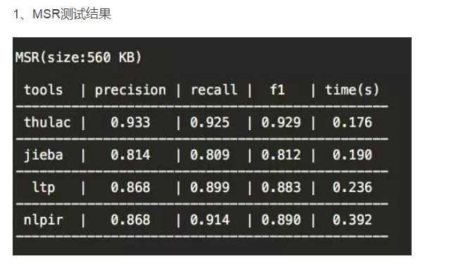
中文分词工具测评

Slide 48
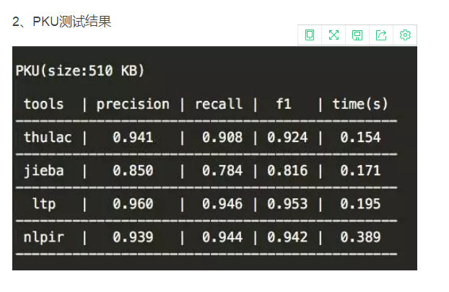
中文分词工具测评

Slide 49
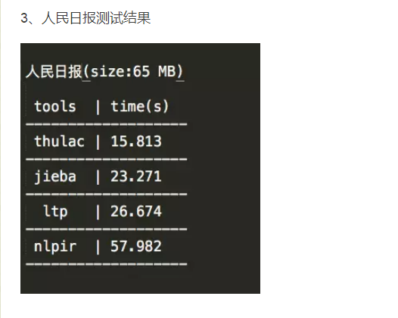
中文分词工具测评

Slide 50

致 谢
谢谢

